Slide 1

Εισήγηση
Θέμα 5ο: Παρουσίαση RIS3 Ιονίων Νήσων
-Αξιολόγηση Προόδου 2014-2020
-Περιφερειακή διάσταση RIS3 2021-2027
1^{η} συνεδρίαση Επιτροπής Παρακολούθησης
ΠεΠ «ΙΟΝΙΑ ΝΗΣΙΑ» 2021-2027
Ειδική Υπηρεσία Διαχείρισης Προγράμματος «Ιόνια Νησιά»
ΝΟΕΜΒΡΙΟΣ 2022

Slide 2
Τον 2/2022 ανατέθηκε από τη Διαχειριστική Αρχή του ΠΕΠ Ι.Ν. σε εμπειρογνώμονα:
-αφενός η Αξιολόγηση της Περιφερειακής Στρατηγικής «Έξυπνης Εξειδίκευσης» (RIS3) για τα Ιόνια Νησιά 2014-2020 και
-αφετέρου η εκπόνηση της Περιφερειακής Διάστασης της RIS3 Ι.Ν. για την περίοδο 2021-2027

Slide 3
RIS3 Ιονίων Νήσων:
Αξιολόγηση Προόδου 2014-2020
Ειδική Υπηρεσία Διαχείρισης Προγράμματος «Ιόνια Νησιά»

Slide 4
ΓΕΝΙΚΟ ΠΛΑΙΣΙΟ
Μέρος Ι

Slide 5
Βασικές έννοιες
Η «Έξυπνη Εξειδίκευση» είναι μία προσέγγιση που επιδιώκει
να ενισχύσει την καινοτομία
σε εθνική ή περιφερειακή κλίμακα
συνεισφέροντας στην ανάπτυξη και στην ευημερία
μέσω της αξιοποίησης των ισχυρών χαρακτηριστικών (πλεονεκτημάτων) που διαθέτει μία γεωγραφική ενότητα
Η Έξυπνη Εξειδίκευση εφαρμόζεται μέσω συνεργασιών μεταξύ επιχειρήσεων, δημόσιων φορέων και παρόχων τεχνογνωσίας.
Στο πλαίσιο αυτών των συνεργασιών αναγνωρίζονται ισχυρά σημεία με έντονα τοπικά χαρακτηριστικά και ιεραρχούνται οι ανάγκες υποστήριξης …Η διαδικασία αυτή αποκαλείται «Επιχειρηματική Ανακάλυψη».
Επιπρόσθετα, από το σχεδιασμό της, η Έξυπνη Εξειδίκευση επιβάλλει συγκεκριμένα κριτήρια διακυβέρνησης, κρίσιμης μάζας και διάχυσης καινοτομιών

Slide 6
Οριοθέτηση του αξιολογούμενου συστήματος καινοτομίας
Οι τομείς προτεραιότητας αφορούν:
Η Στρατηγική «Έξυπνης Εξειδίκευσης της Περιφέρειας Ιονίων Νήσων (RIS3 ΙΝ), σχεδιάστηκε την περίοδο 2013-2015 και εγκρίθηκε από το Περιφερειακό Συμβούλιο τον Απρίλιο του 2015.
Σκοπός της στρατηγικής ήταν η συμβολή στη δημιουργία ενός νέου παραγωγικού προτύπου που θα εκφράζει το όραμα της Περιφέρειας για την «επανάκτηση της ελκυστικότητάς της με την αξιοποίηση της γνώσης»
Περιβάλλον
Περιφερειακό Σύστημα Καινοτομίας Ιονίων Νήσων
Υποσύστημα #1
Αγρο-διατροφή
Υποσύστημα #2
Τουρισμός
Η προσέγγιση είχε τα χαρακτηριστικά μιας «εκ της βάσης προς τα άνω» (bottom-up approach) διαδικασίας διαβούλευσης
κατά την οποία καθορίστηκαν 4 κύριοι τομείς προτεραιότητας στους οποίους εστιάζει η στρατηγική RIS3.
Υποσύστημα #3
Δημιουργική Οικονομία
Υποσύστημα #4
Πληροφορική

Slide 7

Μεταβλητές συστήματος & θέματα αξιολόγησης
Περιβάλλον
Περιφερειακό Σύστημα Καινοτομίας
S
Διαθέσιμοι Πόροι
I/S
Ι
Εισροές
Ο
Εκροές
R/O
R
Αποτελέσματα
Μεταβλητές:
I_{a} = Πραγματικές εισροές
I_{e} = Προϋπολογισμένες εισροές
O_{a} = Πραγματικές εκροές
O_{e} = Προϋπολογισμένες εκροές
S_{a} = Διαθέσιμοι πόροι
Θέματα αξιολόγησης:
I_{a} : I_{e} = Οικονομία
O_{a} : O_{e} = Αποτελεσματικότητα
O_{a} : Ι_{a} = Αποδοτικότητα υλοποίησης
I_{a} : S_{a} = Αποδοτικότητα διεκδίκησης πόρων
S3
Meter

Slide 8
ΔΕΙΚΤΕΣ ΕΞΕΛΙΞΗΣ ΤΟΥ ΠΕΡΙΒΑΛΛΟΝΤΟΣ ΣΤΑ ΙΟΝΙΑ ΝΗΣΙΑ
Μέρος ΙΙ

Slide 9
Η θέση της Π.Ι.Ν.
Η θέση της ΠΙΝ στο ευρωπαϊκό περιβάλλον υποχώρησε σημαντικά στην τελευταία δεκαετία (2008-2018).
Σε όρους κατά κεφαλήν ΑΕΠ, η ΠΙΝ έχει χάσει συνολικά 33 ποσοστιαίες μονάδες ως προς τον μέσο όρο της ΕΕ-28 (53% το 2018 από 86% το 2008), δηλαδή όλη τη σχετική πρόοδο της περιόδου 1986-2008.
Παρόλα αυτά, βρίσκεται στην 3η θέση της εθνικής κατάταξης.
Όπως φαίνεται στο Διάγραμμα 2, οι 2 από τις τέσσερις περιφερειακές ενότητες δείχνουν να ανακάμπτουν αργά μετά το 2013 και οι άλλες 2, μετά το 2016.

Slide 10
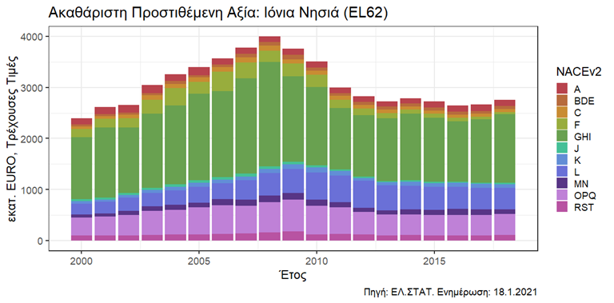
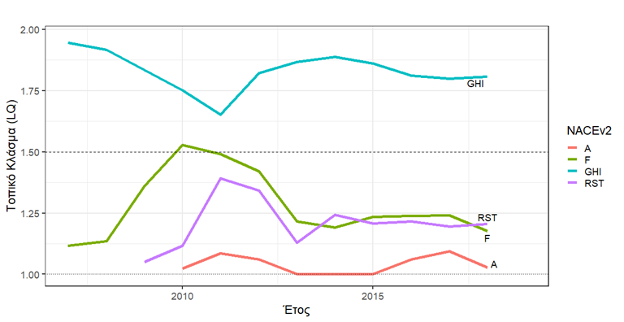
Ένα ανθεκτικό στην οικονομική κρίση μοντέλο που δεν φαίνεται ν’ αλλάζει…
Η ανάλυση των τοπικών κλασμάτων ανά κλάδο σε σχέση με την Ελλάδα δείχνει ότι ΔΕΝ επήλθαν αξιόλογες μεταβολές στην περιφερειακή εξειδίκευση της ΠΙΝ με κριτήριο την ΑΠΑ.
Ο κλάδος του τουρισμού (NACE GHI) παραμένει διαχρονικά η μοναδική ισχυρή εξειδίκευση
με τις κατασκευές (NACE F) να έχει ξεπεράσει το κατώφλι της ισχυρής συγκέντρωσης μόνο μία φορά την τελευταία εικοσαετία παρουσιάζοντας συγκέντρωση 125% σε σχέση με τον εθνικό μέσο όρο μετά το 2015. Τέλος, ο πρωτογενής τομέας (NACE A) από το 2010 και μετά ακολουθεί την εθνική συγκέντρωση.
Η συνολική Ακαθάριστη Προστιθέμενη Αξία (ΑΠΑ) στην ΠΙΝ μειώθηκε κατά 31% στη την περίοδο 2008-2018.
Μόνο ο πρωτογενής τομέας (NACE A) άντεξε τις επιπτώσεις της κρίσης βελτιώνοντας την ΑΠΑ του κατά 11,8% έναντι του 2008 και κατά 14,9% έναντι του 2013.
Στο άλλο άκρο, ο τομέας των κατασκευών (NACE F) έχει υποστεί πραγματική συρρίκνωση (κατά 79,2% έναντι του 2008 και κατά 56% έναντι του 2013).
Ο κλάδος του τουρισμού (NACE GHI) επανέρχεται το 2018 στην «κανονική» συνεισφορά του στην περιφερειακή ΑΠΑ (48,6%), έχοντας χάσει ~το 1/3 σε απόλυτες τιμές σε σχέση με το 2008, αλλά ανακάμπτοντας κατά 9,4% έναντι του 2013.
Ειδικότερα, την περίοδο 2013-2018 η ΑΠΑ στην ΠΙΝ αυξήθηκε κατά 1,2%, οδηγούμενη ουσιαστικά από τις ΠΕ Κέρκυρας (+1.9%) και Ζακύνθου (+4,4%). Οι ΠΕ Λευκάδας (-1,3%) και Ιθάκης-Κεφαλληνίας (-3,1%) δεν έχουν ανακάμψει από το 2013.

Slide 11
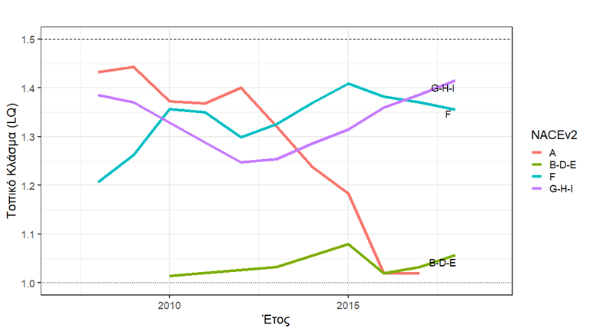
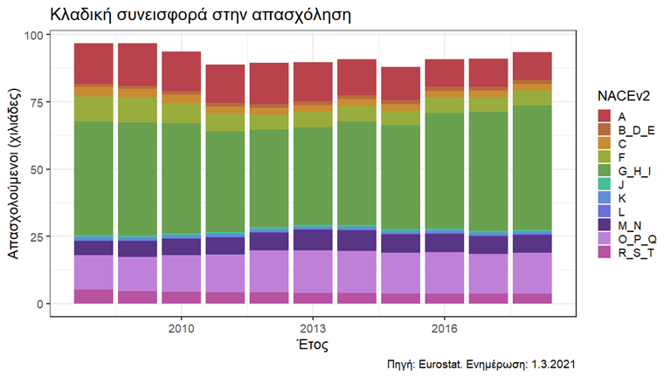
Ένα ανθεκτικό στην οικονομική κρίση μοντέλο που δεν φαίνεται ν’ αλλάζει…
Η απασχόληση στα Ιόνια Νησιά τα χρόνια της κρίσης αποδείχθηκε ιδιαίτερα ανθεκτική σε σχέση με την εθνική τάση,
Το 2015 καταγράφτηκε ο μικρότερος αριθμός (88.0 χιλ) εργαζομένων από το μέγιστο ης 20ετίας (96,7 χιλ το 2008 -9%) και έκτοτε η απασχόληση ανακάμπτει με μέσο ρυθμό αύξησης 2% ετησίως.
Ανάλογη φαίνεται να είναι η τάση στις Περιφέρειες με έντονη τουριστική δραστηριότητα.
Το 2018 στην ΠΙΝ, ο κλάδος «Εμπόριο, Καταλύματα, Εστίαση κλπ» καταγράφει θετικό πρόσημο ως προς την απασχόληση σε σχέση τόσο με το 2008 όσο και το 2013 (+9,46% και +27% αντίστοιχα).
Αντίθετα, η συμμετοχή του πρωτογενή τομέα στην απασχόληση βαίνει σταθερά φθίνουσα
(-31,8% σε σχέση με το 2008, -29,1% σε σχέση με το 2013).
Η ανάλυση των τοπικών κλασμάτων ανά κλάδο σε σχέση με την Ελλάδα δείχνει ότι ΔΕΝ επήλθαν αξιόλογες μεταβολές στην περιφερειακή εξειδίκευση της ΠΙΝ με κριτήριο την Απασχόληση.
Δύο μόνο κλάδοι παρουσιάζουν διαχρονικά σχετικά υψηλή συγκέντρωση πάνω από το 120% του εθνικού μ.ό. (το τουριστικό σύμπλεγμα και οι κατασκευές) με κριτήριο την απασχόληση την τελευταία δεκαετία. Ο πρωτογενής τομέας (NACE A) χάνει τη σχετική του συγκέντρωση, πιθανότατα προς όφελος του τουρισμού.
Όλοι οι υπόλοιποι κλάδοι δεν παρουσιάζουν εξειδίκευση σε σχέση με την Ελλάδα.

Slide 12
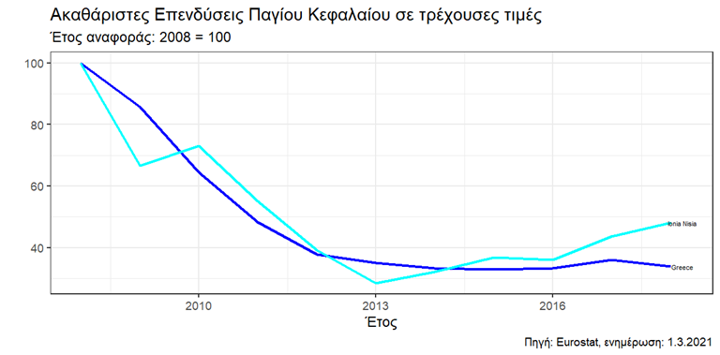
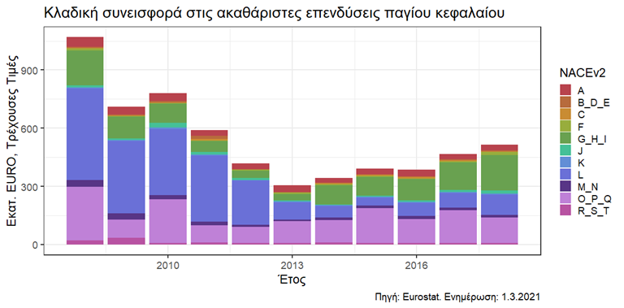
…παρά τη μείωση των επενδύσεων…
Γενικά, την περίοδο 2008-2018 ο ετήσιος ακαθάριστος σχηματισμός παγίου κεφαλαίου στην ΠΙΝ μειώθηκε κατά 52%, επίδοση σαφώς καλύτερη από το μ.ό. της χώρας (-66,2%)…
Από το 2014 και μετά, η εικόνα για την ΠΙΝ έχει εκ νέου θετικό πρόσημο.
Η κλαδική συνεισφορά στον Ακαθάριστο σχηματισμό Πάγιου Κεφαλαίου δείχνει ότι οι επενδύσεις στην ακίνητη περιουσία (NACE L) που ήταν το 44% του συνόλου των επενδύσεων στην ΠΙΝ το 2008 περιορίστηκαν δραματικά (το 2018 ήταν κατά 78% χαμηλότερες έναντι του 2008).
Αντίθετα, θετικό πρόσημο στις επενδύσεις τόσο έναντι του 2008 όσο και του 2013 καταγράφεται στους κλάδους:
του «εμπορίου, διαμονής, διατροφής κλ» (+1% έναντι του 2008 και +516% έναντι του 2013),
της «πληροφόρησης και επικοινωνίας» (+42% έναντι του 2008, +52,4% έναντι του 2013),
των «κατασκευών» και
της «μεταποίησης» (από χαμηλή όμως βάση).
Τελικά, λόγω της διάρθρωσης της περιφερειακής οικονομίας, η επίπτωση της κρίσης στο διαθέσιμο εισόδημα των νοικοκυριών ήταν μικρότερη σε σχέση με τη χώρα.
Σε σχέση με το 2008, τα νοικοκυριά των Ιονίων Νήσων έχασαν μόλις το 4% του διαθέσιμου εισοδήματός τους το 2018 (έναντι -31% για τη χώρα), γεγονός που συνιστά τη 2η καλύτερη επίδοση μεταξύ των 13 ελληνικών περιφερειών μετά το Νότιο Αιγαίο.

Slide 13
…βασιζόμενο σε δραστηριότητες χαμηλής έντασης σε έρευνα και καινοτομία…
Σύμφωνα με τα στοιχεία του Στατιστικού Μητρώου Επιχειρήσεων της ΕΛ.ΣΤΑΤ. και λαμβάνοντας υπόψη την ένταση Ε&Α κατά κλάδο σύμφωνα με σχετική ταξινόμηση του ΟΟΣΑ παρατηρείται ότι η περιφερειακή οικονομία των Ι.Ν. ως προς τους κύκλους εργασιών και την απασχόληση, στηρίζεται σε τέσσερις κλάδους χαμηλής έντασης σε Ε&Α
Πρόκειται για:
46-47: Χονδρικό & λιανικό εμπόριο,
55: Καταλύματα, και
56: Δραστηριότητες υπηρεσιών εστίασης)
Και στους 4 κλάδους παρατηρήθηκε αύξηση κύκλου εργασιών, ενώ στα καταλύματα και την εστίαση παρατηρήθηκε και αύξηση της απασχόλησης.
Με βάση τα τελευταία διαθέσιμα στοιχεία της στατιστικής έρευνας για την καινοτομία στις ελληνικές επιχειρήσεις που διεξάγει το Εθνικό Κέντρο Τεκμηρίωσης, το ποσοστό των καινοτόμων μικρομεσαίων επιχειρήσεων (που εφαρμόζουν 1 από τους 4 τύπους καινοτομίας) της ΠΙΝ στο σύνολο των ΜμΕ της ΠΙΝ (47,9% έναντι εθνικής επίδοσης 59,6%).
αυξήθηκε σημαντικά έναντι της τριετίας 2010-2012 (22,1% και 51.9%, αντίστοιχα).
Η επίδοση του 2018 κατατάσσει την ΠΙΝ στη 12η θέση ανάμεσα στις ελληνικές περιφέρειες, έχοντας όμως βελτιώσει σημαντικά τις επιδόσεις της έναντι της τριετίας 2010-2012.
Notes:
Το ποσοστό των καινοτόμων μικρομεσαίων επιχειρήσεων (ΜμΕ) της ΠΙΝ στο σύνολο των ΜμΕ της ΠΙΝ, δηλ. των ΜμΕ που στο διάστημα 2016- 2018 είχαν εισάγει τουλάχιστον έναν από τους τέσσερεις τύπους καινοτομίας (καινοτομία προϊόντος (αγαθού ή υπηρεσίας), καινοτομία διαδικασίας, οργανωσιακή καινοτομία και καινοτομία μάρκετινγκ)

Slide 14
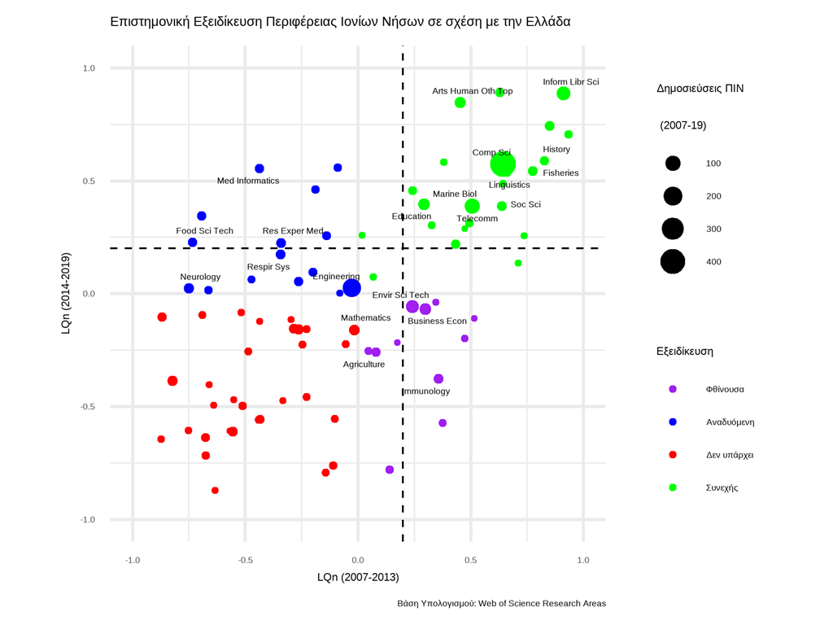
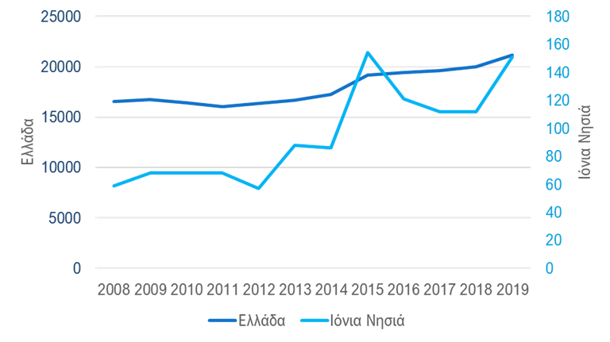
Η προσφορά γνώσης είναι σχετικά καλά συνδεδεμένη με την περιφερειακή οικονομία αλλά…. είναι μικρή σε απόλυτες τιμές
Με βάση τα διαθέσιμα στοιχεία, τα Ιόνια Νησιά φαίνεται να διαθέτουν ισχυρή και διαχρονική επιστημονική εξειδίκευση (με μικρό αριθμό δημοσιεύσεων) σε μία σειρά επιστημονικών πεδίων που σχετίζονται κυρίως με:
την Πληροφορική και τις Τηλεπικοινωνίες
και δευτερευόντως με:
τις Ανθρωπιστικές και τις Κοινωνικές Επιστήμες και
τις Επιστήμες του Περιβάλλοντος.
Την τελευταία περίοδο (2014-2019) αναδύονται ισχυρές εξειδικεύσεις σε:
-3 ιατρικές ειδικότητες (Νευροεπιστήμες, Αναπνευστικό Σύστημα και Πειραματική Ιατρική),
-την Επιστήμη Τροφίμων και
-την Ιατρική Πληροφορική.
Αριθμός Επιστημονικών Δημοσιεύσεων
Πηγή: Web of Science
Notes:
Το Διάγραμμα (αριστερά) παρουσιάζει τα κανονικοποιημένα τοπικά κλάσματα της επιστημονικής εξειδίκευσης των Ιονίων Νήσων σε σχέση με Ελλάδα υπολογισμένα με βάση το άθροισμα των επιστημονικών δημοσιεύσεων ανά ερευνητικό πεδίο σε δύο περιόδους, 2007-2013 και 2014-2019. Το μέγεθος κάθε δίσκου είναι ανάλογο με το σύνολο των δημοσιεύσεων της περιόδου 2007-2019. Με διακεκομμένες γραμμές φαίνεται το κατώφλι εξειδίκευσης που αντιστοιχεί σε τοπική συγκέντρωση υψηλότερη του 150% του εθνικού μ.ό.

Slide 15
ΕΥΡΗΜΑΤΑ & ΑΠΑΝΤΗΣΕΙΣ ΣΤΑ ΑΞΙΟΛΟΓΙΚΑ ΕΡΩΤΗΜΑΤΑ
Μέρος ΙΙΙ

Slide 16
Σύνοψη της RIS3 Ιονίων Νήσων
ΕΣ01: Αύξηση ερευνητικής δραστηριότητας & προσφοράς γνώσης
Πρωτογενής Τομέας. Αγροδιατροφή και Γαστρονομία
01-Αγροδιατροφή
ΕΣ02: Αύξηση επιχ. Δαπάνης και αριθμού συμπράξεων ΕΤΑΚ
02-Γαστρονομία
ΕΣ03: Βελτίωση ποιότητας τοπικών αλυσίδων αξίας κτλ
Θαλάσσια Οικονομία
03-Αλιεία/Ιχθυοκαλλιέργειες
ΕΣ04: Αύξηση επενδύσεων για καινοτομία και διαφοροποίηση
ΕΣ05: Αύξηση επενδύσεων για δικτύωση και προώθηση στην αγορά
04-Θαλάσσιος Τουρισμός
ΕΣ06: Αύξηση επενδύσεων σε υποδομές στήριξης προϊόντων/υπηρεσ.
Βιομηχανία της Εμπειρίας
05-Θεματικός Τουρισμός
ΕΣ07: Διατήρηση & βιώσιμη αξιοποίηση φυσ. & πολιτιστ. πόρων
06-Δημιουργική Οικονομία
ΕΣ08: Προσαρμογή δεξιοτήτων ανθρ. δυναμ. & ενδυνάμωση ερευνητ.
Βιοϊατρική-Υπηρεσίες Υγείας
07-Πιλοτικές Δράσεις στην Υγεία
ΕΣ09: Αύξηση παραγωγής & ενσωμάτ. ΤΠΕ στις επιχειρήσεις
ΕΣ10: Βιώσιμη αξιοποίηση τοπικών πόρων με συνδρομή ΤΠΕ
Οριζόντιες Δράσεις
08-Ανθρώπινο Δυναμικό
ΕΣ11: Αύξηση ψηφιακών υπηρεσιών στην κοινωνία & παραγ. σύστ.
09-Αξιοποίηση ΤΠΕ
ΕΣ12: Ανάπτυξη ψηφιακών υποδομών
10-Πράσινες Τεχνολογίες
ΕΣ13: Βελτίωση της ενεργειακής απόδοσης του παραγ. συστήματος
11-Υποστήριξη & Ικανότητες
ΕΣ14: Επενδύσεις σε δομές και συστήματα υποστήριξης

Slide 17
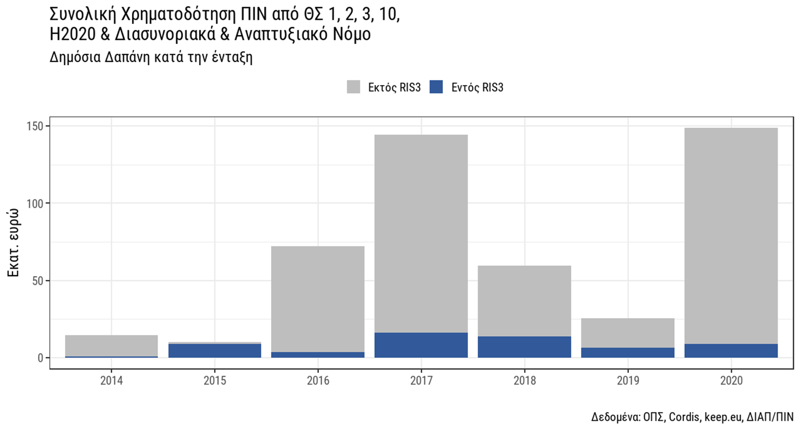
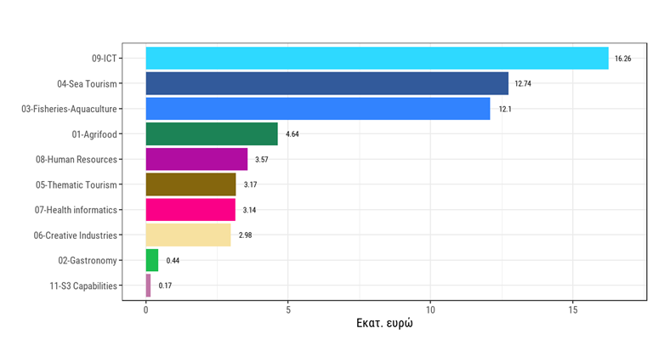
Η γενική εικόνα
Εξετάστηκαν 1.776 ενταγμένες πράξεις της περιόδου 2014-2020 που αφορούν σε ΕΤΑΚ (ΘΣ1), Ψηφιοποίηση (ΘΣ2), Επιχειρηματική Ανάπτυξη (ΘΣ3) και Ανθρώπινους Πόρους (ΘΣ10), πλήρους ή μερικής χωροθέτησης στα Ιόνια Νησιά, συνολικού Π/Υ Δ.Δ. € 474,8Μ.
Απ’ αυτές, αντιστοιχήθηκαν στους 11 υπο-τομείς προτεραιότητας της RIS3IN, 414 έργα π/υ Δ.Δ. €59.3Μ (12.4%)…χωρίς το ΠΑΑ.
Στο σύνολο της περιόδου αναφοράς 2014-2020:
στις πρώτες θέσεις των εντάξεων βρίσκονται
ο υποτομέας 09 (Αξιοποίηση ΤΠΕ) βρίσκεται στην πρώτη θέση με 195 έργα και συνολική Δ.Δ. €16,2εκατ.
ακολουθούμενος από:
τον 04 (Θαλάσσιος Τουρισμός) με 97 έργα, και €12,7εκατ. Δ.Δ.,
τον 03 (Αλιεία - Ιχθυοκαλλιέργειες) με 33 έργα και €12,1εκατ. Δ.Δ.
ενώ
τις τρεις θέσεις στην κατάταξη, καταλαμβάνουν:
ο υποτομέας 02 (Γαστρονομία) με 8 έργα Δ.Δ. €0,44εκατ. και
ο υποτομέας 11 (Ικανότητες) με ένα έργο Δ.Δ. €0,17εκατ ενώ
δεν έχουν καταχωρηθεί έργα στον υποτομέα 10 (Πράσινες Τεχνολογίες).

Slide 18
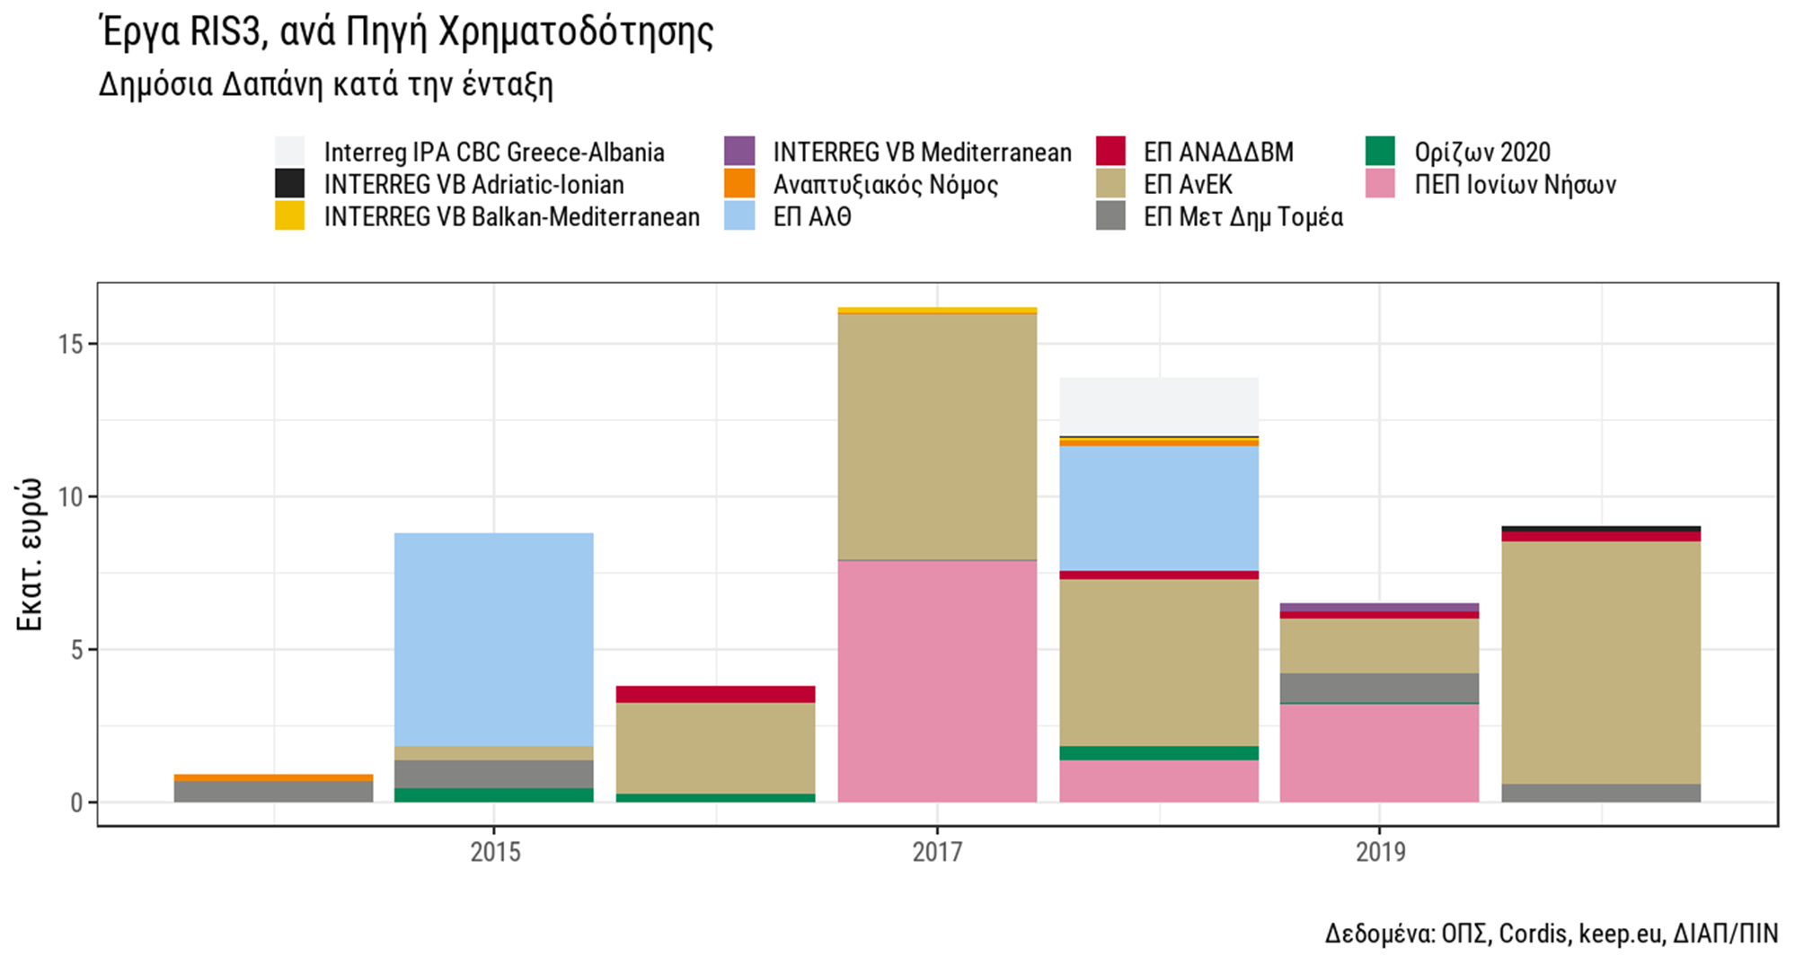
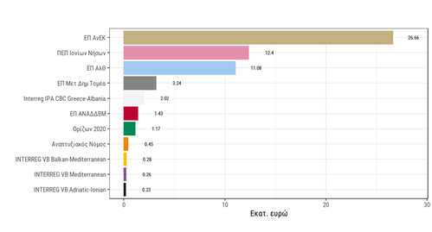
Η μόχλευση πόρων από πηγές εκτός ΠΕΠ είναι χαμηλή
Παρατηρείται αναντιστοιχία μεταξύ του «ειδικού βάρους» των Ιονίων Νήσων στη χώρα και των επιδόσεων σε αριθμό έργων και προϋπολογισμούς δημόσιας δαπάνης.
Απαιτείται καλύτερη ευθυγράμμιση με τις εθνικές & ευρωπαϊκές στρατηγικές εν όψει του σχεδιασμού της ΠΠ 2021-27.

Slide 19
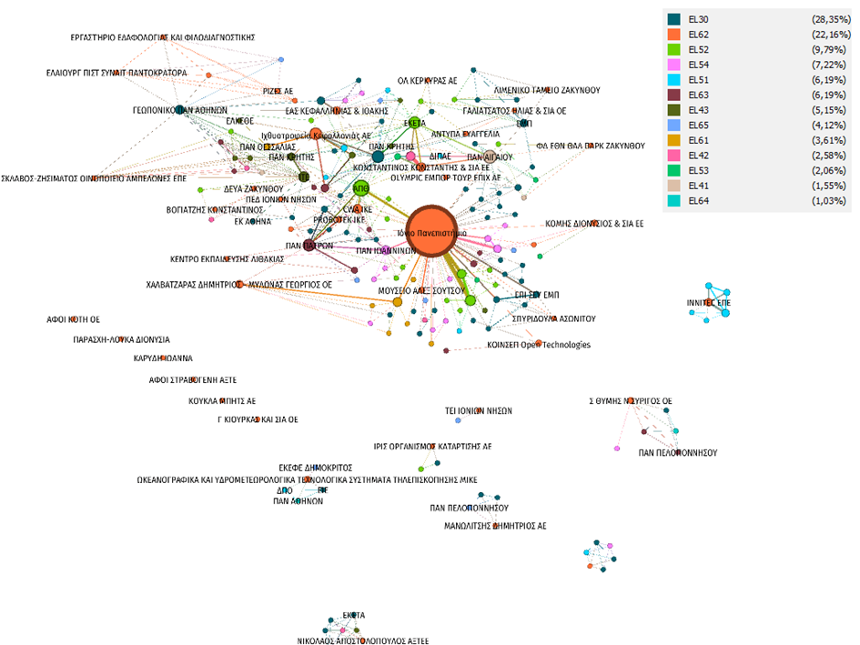
Το οικοσύστημα καινοτομίας είναι «ρηχό» και τα μέσα εφαρμογής που διατέθηκαν δεν ταιριάζουν στο προφίλ του
Με βάση τα στοιχεία του Προγράμματος Ε-Δ-Κ
Η συμμετοχή επιχειρήσεων σε δράσεις ΕΤΑΚ (π.χ., Ε-Δ-Κ, Εμβληματικές Δράσεις) ήταν ιδιαίτερα χαμηλή: ~30 επιχειρήσεις υπέβαλαν πρόταση, <10 οι ενταγμένες
H μόχλευση δαπανών Ε&Α από επιχειρήσεις υπολογίστηκε σε: €0.29 ανά €1.0 Δημόσιας Δαπάνης
Μία πραγματική «focal firm» καταγράφεται στον τομέα των Ιχθυοκαλλιέργειών (Ιχθυοτροφεία Κεφαλλονιάς Α.Ε.) με δίκτυα ερευνητικών συνεργασιών στην Ελλάδα και την Ευρώπη
Στην πρώτη αυτή φάση εφαρμογής, το Ιόνιο Πανεπιστήμιο δεν ήταν ο βασικός μηχανισμός κινητοποίησης τοπικών φορέων (και μάλιστα επιχειρηματικών) για τη μόχλευση ιδιωτικών πόρων ΕΤΑΚ στα Ι.Ν.
Αντίθετα, οι περισσότεροι εταίροι στα έργα «Ε-Δ-Κ» προήλθαν άλλες Περιφέρειες.
Ο Τουρισμός και η Δημιουργική-Πολιτιστική Βιομηχανία παραμένει το κύριο πεδίο ενδιαφέροντος στα Ιόνια Νησιά για δράσεις τεχνολογικής καινοτομίας, ακολουθούμενα από την Αγροδιατροφή και τις Τ.Π.Ε.
Δεν ενεργοποιήθηκαν δράσεις δικτυώσεων / συστάδων τοπικών φορέων
Διάγραμμα 37. Επιρροή του Ιονίου Πανεπιστημίου (μεγάλος δίσκος στο κέντρο) στην κινητοποίηση φορέων των Ιονίων Νήσων για την υποβολή προτάσεων στο Ερευνώ-Δημιουργώ-Καινοτομώ.
Notes:
Το οικοσύστημα καινοτομίας είναι «ρηχό»: απουσιάζει η ισορροπία μεταξύ Οργανισμών Γνώσης και Επιχειρήσεων.
Στην πρώτη αυτή φάση εφαρμογής, το Ιόνιο Πανεπιστήμιο δεν ήταν ο βασικός μηχανισμός κινητοποίησης τοπικών φορέων και μάλιστα έπιχειρηματικών, για τη μόχλευση ιδιωτικών πόρων ΕΤΑΚ στα Ι.Ν. (η ανάλυση δικτύων έδειξε ότι το Ι.Π. συνεργάστηκε κατά τη διαδικασία υποβολής προτάσεων με 4 φορείς από τα Ιόνια Νησιά. Οι υπόλοιποι 38 φορείς εντάχθηκαν σε άλλα διαπεριφερειακά σχήματα).
Αντίθετα, όπως καταδεικνύει η γεωγραφική κατανομή των φορέων στο Διάγραμμα 37, οι περισσότεροι εταίροι στα έργα «Ε-Δ-Κ» προήλθαν από την Αττική (EL30, 28,35%), την Κεντρική Μακεδονία (EL52, 9,79%), την Ήπειρο (EL54, 7,22%) και τη Δυτική Ελλάδα (EL63, 6,19%)

Slide 20
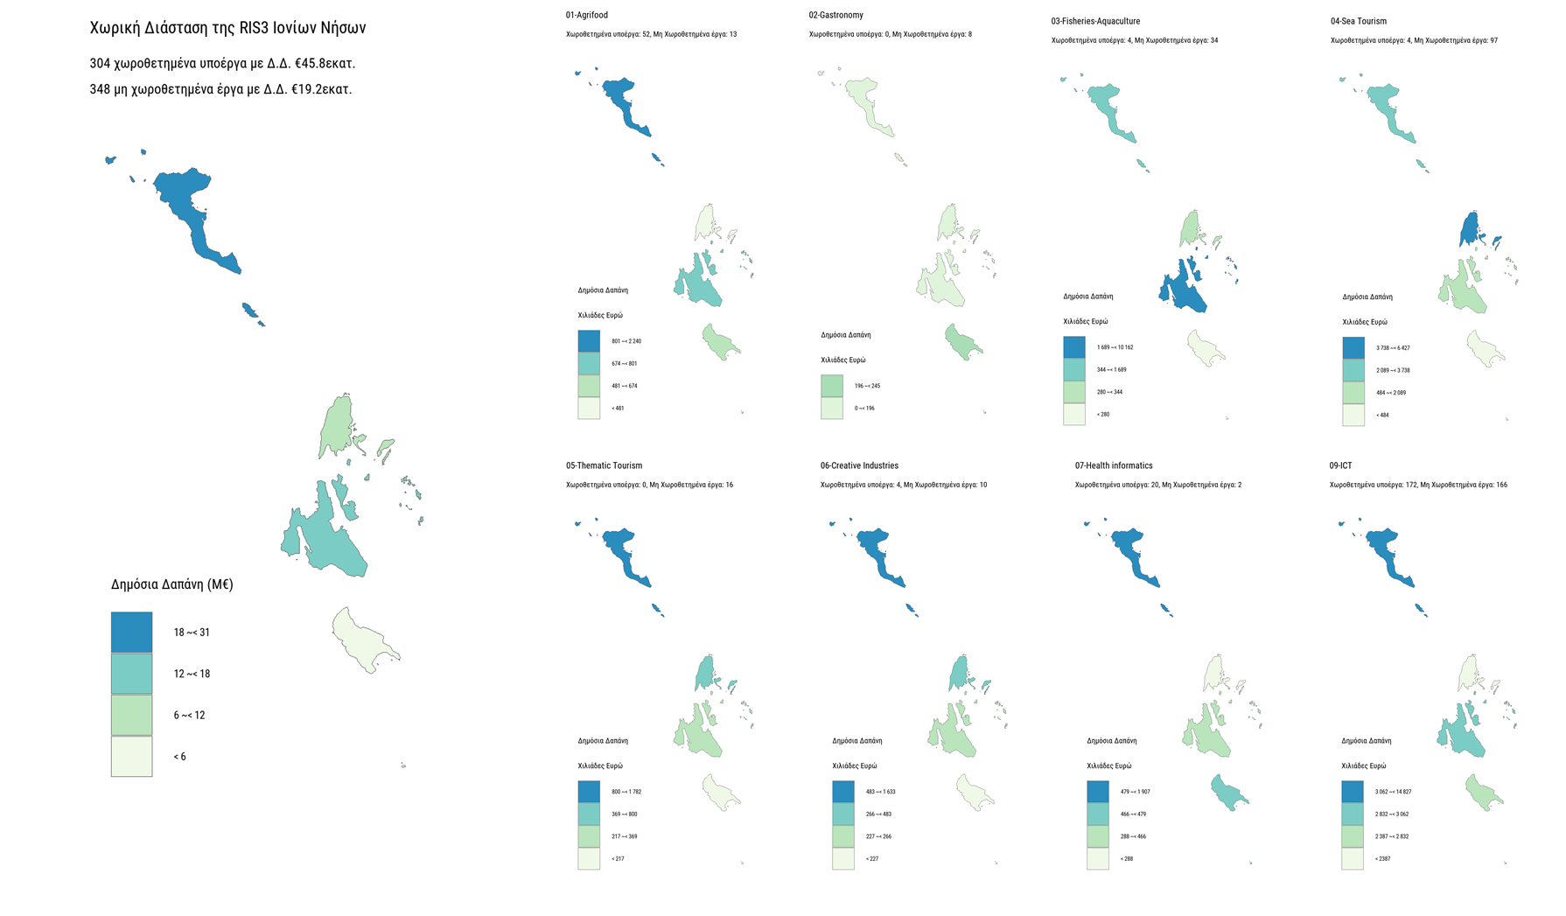
Υπάρχουν διακριτά προφίλ σε τοπικό επίπεδο…

Slide 21
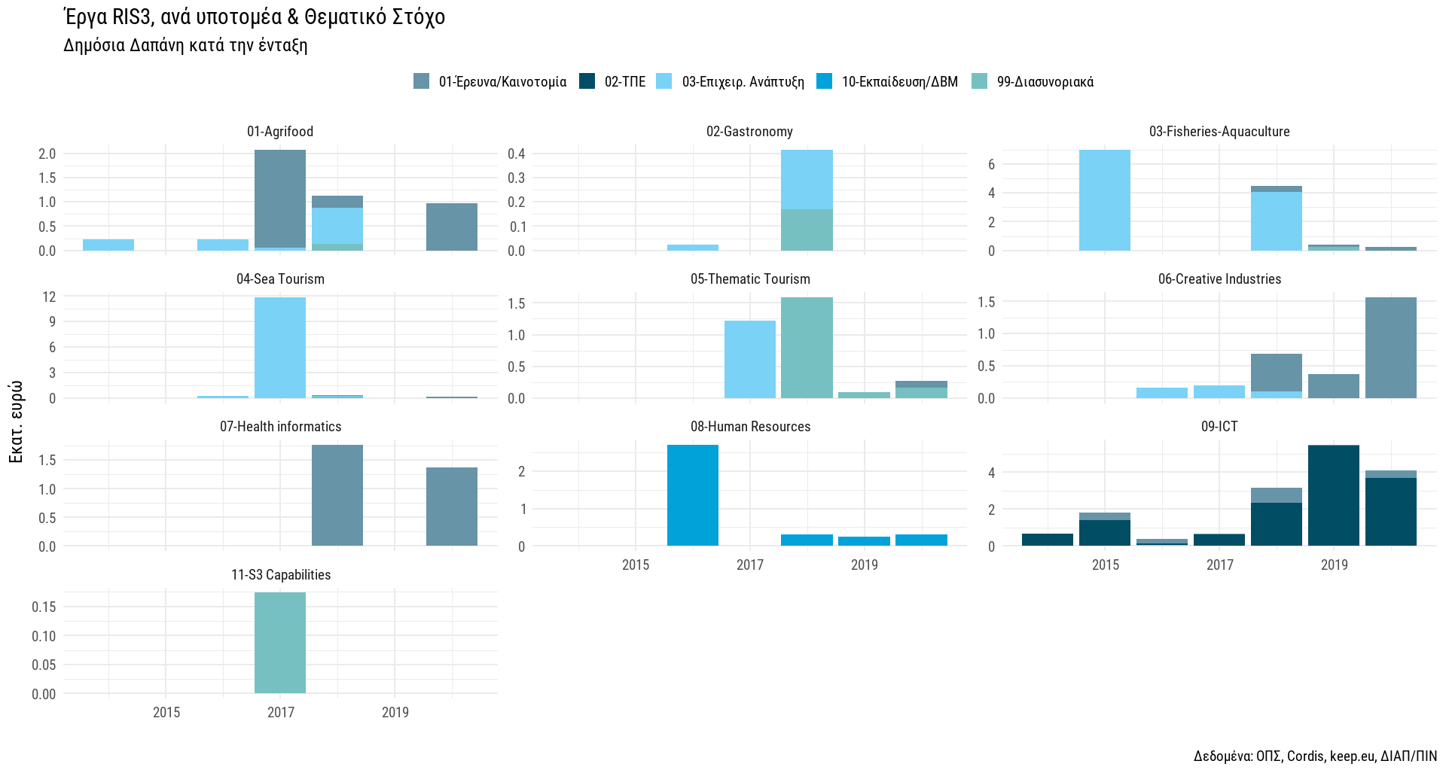
…και σε επίπεδο υπο-τομέων.
Μία υπεραπλουστευμένη περιγραφή για την κατανομή της δημόσιας δαπάνης από το 2014 έως το 2020 δείχνει ότι το μεγαλύτερο τμήμα της:
Α. για επιχειρηματική ανάπτυξη κατευθύνθηκε στο Θαλάσσιο Τουρισμό (47%) και
στην Αλιεία-Ιχθυοκαλλιέργειες (42%),
ενώ, όσον αφορά τη δημόσια δαπάνη:
Β. για ΕΤΑΚ, το μεγαλύτερο τμήμα κατέληξε στην Αγροδιατροφή (27%),
την Ιατρική Πληροφορική (26%),
τη Δημιουργική Οικονομία (21%) και τις Τεχνολογίες Πληροφορικής και Επικοινωνιών (16,4%).
Γ. οι δε επενδύσεις σε έρευνα, τεχνολογική ανάπτυξη και καινοτομία οδηγούνται από επενδύσεις σε ερευνητικές υποδομές ή αντίστοιχες δράσεις
και όχι από ερευνητική δραστηριότητα του επιχειρηματικού τομέα (με εξαίρεση μόνο τις Ιχθυοκαλλιέργειες)

Slide 22
(Προϋπολογιστική) Αποτελεσματικότητα RIS3 IN: 38,0%
Υποτομέας | Κωδ. Δείκτη | Όνομα Δείκτη | Στόχος (Οe) | Επίτευξη (Oa) | Oa/Oe *100 | μ.ό. Οa/Oe
01-Agrifood | CO01 | Παραγωγικές επενδύσεις: Αριθμός επιχειρήσεων που λαμβάνουν στήριξη | 25 | 15 | 60.00 | 16.42
 | CO02 | Παραγωγικές επενδύσεις: Αριθμός επιχειρήσεων που λαμβάνουν επιχορηγήσεις | 25 | 15 | 60.00
 | CO25 | Έρευνα. καινοτομία: Αριθμός ερευνητών που εργάζονται σε βελτιωμένες εγκαταστάσεις ερευνητικών κέντρων (ΙΠΑ) | 55 | 0 | 0.00
 | CO26 | Έρευνα. καινοτομία: Αριθμός επιχειρήσεων που συνεργάζονται με ερευνητικά ιδρύματα | 10 | 0 | 0.00
 | Τ2703 | Αριθμός επιχειρηματικών συνεργατικών δικτύων | 3 |  | 0.00
02-Gastronomy | CO01 | Παραγωγικές επενδύσεις: Αριθμός επιχειρήσεων που λαμβάνουν στήριξη | 250 | 7 | 2.80 | 5.74
 | CO02 | Παραγωγικές επενδύσεις: Αριθμός επιχειρήσεων που λαμβάνουν επιχορηγήσεις | 50 | 7 | 14.00
 | CO03 | Παραγωγικές επενδύσεις: Αριθμός επιχειρήσεων που λαμβάνουν στήριξη πλην επιχορηγήσεων | 200 | 0 | 0.00
 | Τ2703 | Αριθμός επιχειρηματικών συνεργατικών δικτύων | 4 | 0 | 0.00
03-Fisheries-Aquaculture | CO01 | Παραγωγικές επενδύσεις: Αριθμός επιχειρήσεων που λαμβάνουν στήριξη | 5 | 1 | 20.00 | 30.70
 | CO02 | Παραγωγικές επενδύσεις: Αριθμός επιχειρήσεων που λαμβάνουν επιχορηγήσεις | 5 | 1 | 20.00
 | CO1.4 | Αριθ. έργων για μέτρα συντήρησης. μετριασμού επιπτώσεων αλιείας στο περιβάλλον και προσαρμογής στην προστασία των θαλασσίων ειδών (ΕΠΑλΘ) | 1 | 0 | 0.00
 | CO2.1 | Aριθ. έργων για την καινοτομία. τις συμβουλευτικές υπηρεσίες (ΕΠΑλΘ) | 20 | 1 | 5.00
 | CO2.3 | Αριθ. έργων για τον περιορισμό των περιβαλλοντικών επιπτώσεων της ιχθυοκαλλιέργειας (οικολ. Διαχείριση. σχήματα ελέγχου. κτλ) (ΕΠΑλΘ) | 20 | 0 | 0.00
 | CO26 | Έρευνα. καινοτομία: Αριθμός επιχειρήσεων που συνεργάζονται με ερευνητικά ιδρύματα | 5 | 1 | 20.00
 | CO3.2 | Αριθ. έργων υποστήριξης της συλλογής. διαχείρισης και χρήσης δεδομένων | 2 | 0 | 0.00
 | CO5.3 | Aριθ. έργων για τη μεταποίηση (ΕΠΑλΘ) | 5 | 2 | 40.00
 | Τ2703 | Αριθμός επιχειρηματικών συνεργατικών δικτύων | 1 | 0 | 0.00
04-Sea Tourism | CO01 | Παραγωγικές επενδύσεις: Αριθμός επιχειρήσεων που λαμβάνουν στήριξη | 26 | 94 | 361.54 | 230.52
 | CO02 | Παραγωγικές επενδύσεις: Αριθμός επιχειρήσεων που λαμβάνουν επιχορηγήσεις | 26 | 94 | 361.54
 | Τ2703 | Αριθμός επιχειρηματικών συνεργατικών δικτύων | 2 | 0 | 0.00
05-Thematic Tourism | CO01 | Αριθμός επιχειρήσεων που λαμβάνουν στήριξη | 260 | 8 | 3.08 | 3.86
 | CO02 | Παραγωγικές επενδύσεις: Αριθμός επιχειρήσεων που λαμβάνουν επιχορηγήσεις | 60 | 8 | 13.33
 | CO04 | Αριθμός επιχειρήσεων που λαμβάνουν μη οικονομική στήριξη | 200 | 0 | 0.00
 | CO26 | Έρευνα. καινοτομία: Αριθμός επιχειρήσεων που συνεργάζονται με ερευνητικά ιδρύματα | 2 | 0 | 0.00
 | SO033 | Ερευνητικές Υποδομές που ενισχύονται | 1 | 0 | 0.00
 | T2703 | Αριθμός επιχειρηματικών συνεργατικών δικτύων | 3 | 0 | 0.00
06-Creative Industries | CO01 | Αριθμός επιχειρήσεων που λαμβάνουν στήριξη | 65 | 8 | 12.31 | 16.88
 | CO02 | Παραγωγικές επενδύσεις: Αριθμός επιχειρήσεων που λαμβάνουν επιχορηγήσεις | 65 | 8 | 12.31
 | CO26 | Έρευνα. καινοτομία: Αριθμός επιχειρήσεων που συνεργάζονται με ερευνητικά ιδρύματα | 17 | 1 | 5.88
 | T2704 | Αριθμός δομών στήριξης επιχειρήσεων για παραγωγή καινοτομίας | 1 | 0 | 0.00
 | Τ4232 | Αριθμός περιοχών ενδιαφέροντος όπου ενισχύεται η οικονομική δραστηριότητα | 1 | 0 | 0.00
07-Health informatics | CO24 | Έρευνα. καινοτομία: Αριθμός νέων ερευνητών σε φορείς που λαμβάνουν ενίσχυση (ΙΠΑ) | 10 | 4.96 | 49.60 | 49.60
08-Human Resources | T4958 | Αριθμός ωφελούμενων από δράσεις ενίσχυσης της έρευνας στην τριτοβάθμια εκπαίδευση | 150 | 56.82 | 37.88 | 37.88
09-ICT | CO01 | Αριθμός επιχειρήσεων που λαμβάνουν στήριξη | 200 | 142 | 71.00 | 75.14
 | CO02 | Παραγωγικές επενδύσεις: Αριθμός επιχειρήσεων που λαμβάνουν επιχορηγήσεις | 200 | 142 | 71.00
 | CO24 | Έρευνα. καινοτομία: Αριθμός νέων ερευνητών σε φορείς που λαμβάνουν ενίσχυση (ΙΠΑ) | 10 | 9.33 | 93.30
 | Τ2701 | Ψηφιακές εφαρμογές στους τομείς Τουρισμός – Πολιτισμός – Περιβάλλον | 22 | 13 | 59.09
11-S3 Capabilities | Τ2704 | Αριθμός δομών στήριξης επιχειρήσεων για παραγωγή καινοτομίας | 1 | 0 | 0.00 | 0.00
11-S3 Capabilities | Τ2721 | Μελέτες. εμπειρογνωμοσύνες. έρευνες. αξιολογήσεις | 10 | 0 | 0.00

Slide 23
Οικονομικό αντικείμενο ανά υπο-τομέα: επίτευξη στο 60,8%
Βάσει του Σχεδίου Δράσης, ο συνολικός Π)Υ για τη Δημόσια Δαπάνη ανέρχεται σε €195,8εκατ.
Απ’ αυτά, αφαιρούνται τα €55εκατ. για εφαρμογή δράσεων ολοκληρωμένης χωρικής ανάπτυξης, τα €9εκατ που αντιστοιχούν στο ΘΣ8 (ΕΠΑΝΑΔ & ΠΕΠ) και τα €34,5εκατ. που αντιστοιχούν στη λοιπή συμβολή του ΕΠ Αγροτικής Ανάπτυξης.
Συνεπώς, ο προϋπολογισμός της ΔΔ για να είναι συγκρίσιμα τα δεδομένα ανέρχεται σε €97,31εκατ.
Υποτομέας | Περιγραφή | Στόχος (€ εκατ.) | Εντάξεις 2014-20 (€ εκατ.) | Βαθμός Επίτευξης
01 | Αγροδιατροφή | 7,65 | 4,64 | 60,7%
02 | Γαστρονομία | 3,70 | 0,44 | 11,9%
03 | Αλιεία-Ιχθυοκαλλιέργειες | 5,99 | 12,10 | 202,0%
04 | Θαλάσσιος Τουρισμός | 6,40 | 12,74 | 199,0%
05 | Θεματικός Τουρισμός | 29,75 | 3,17 | 10,6%
06 | Δημιουργική Οικονομία | 7,83 | 2,97 | 38,0%
07 | Πιλοτικές Δράσεις στην Υγεία | 4,51 | 3,14 | 69,5%
08 | Ανθρώπινο Δυναμικό | 4,08 | 3,57 | 87,6%
09 | Τεχν. Πληροφορικής & Επικ. | 20,00 | 16,26 | 81,3%
10 | Πράσινες Τεχνολογίες | 5,12 | 0,00 | 0,0%
11 | Υποστήριξη | 2,28 | 0,17 | 7,6%
Σύνολο | RIS3 Ιονίων Νήσων | 97,31 | 59,20 | 60,8%

Slide 24
Ελλείψεις σε συνέργειες και μηχανισμούς διαχείρισης & παρακολούθησης
Η RIS3 χαρακτηρίζεται από μια ορισμένη διαδικασία. Σε ποιο βαθμό ακολουθήθηκε και τι διαπιστώθηκε:
  Έλλειψη θεσμικής θωράκισης για τη διακυβέρνηση της έξυπνης εξειδίκευσης έναντι εκείνης των Επιχειρησιακών Προγραμμάτων → δυσκολίες/αδυναμίες στην ενεργοποίηση των οργάνων & των μηχανισμών παρά την καλή αρχική προσπάθεια
  Έλλειψη «ιδιοκτησίας» δράσεων χαμηλού προϋπολογισμού και υψηλής προσθετικότητας (π.χ., συνεργατικά τοπικά σχήματα / clusters)
  Έλλειψη ξεκάθαρων στόχων διαρθρωτικού μετασχηματισμού της περιφερειακής οικονομίας και ανάπτυξης ικανοτήτων
Δέσμη Ενεργειών | Αξιολόγηση
Σχεδιασμός Στρατηγικής | ■
Διαχείριση και Παρακολούθηση | ■
Ανάπτυξη εργαλείων πολιτικής | ■
Σχεδιασμός και διαχείριση Προσκλήσεων | ■
Εμπλοκή Συμμετόχων | ■
Ενδιάμεση Ανασκόπηση | ■
Συνέργειες με άλλες πολιτικές ή προγράμματα | ■
Συντονισμός Εθνικής & Περιφερειακής RIS3 | ■

Slide 25
Συστάσεις ενόψει της νέας RIS3 IN 2021-2027
Επικαιροποιημένη ανάλυση των εμποδίων που υφίστανται για τη διάδοση της καινοτομίας, συμπεριλαμβανομένης της ψηφιοποίησης
Ως προς την προσφορά γνώσης προσφορά γνώσης προσφορά γνώσης, το Ιόνιο Πανεπιστήμιο, το μοναδικό ακαδημαϊκό-ερευνητικό ίδρυμα της Περιφέρειας Ιονίων Νήσων, εξειδικεύεται σε τομείς άμεσου περιφερειακού ενδιαφέροντος όπως π.χ. η πληροφορική, ο τουρισμός, οι ανθρωπιστικές σπουδές, χωρίς ωστόσο να είναι σε θέση να καλύψει την προσφορά γνώσης σε όλους τους τομείς προτεραιότητας (π.χ., αγροδιατροφή, ιχθυοκαλλιέργειες, περιβάλλον, ενέργεια) με ικανή μάζα ερευνητών. Αυτό σημαίνει ότι η RIS3IN θα πρέπει ν’ αναζητήσει εισροές γνώσης από το εθνικό σύστημα καινοτομίας για να καλύψει της ανάγκες της για τεχνολογική καινοτομία.
δεν έχουν εμπεδωθεί σημαντικά ενδοπεριφερειακά δίκτυα μεταξύ των συντελεστών της τριπλής έλικας που να επιτρέπουν την επίσημη μεταφορά τεχνολογίας, τη διάχυση γνώσεων μέσω spillover effects και την ανάληψη κοινών πρωτοβουλιών, π.χ. μέσω σχημάτων clustering
Η συνάφεια των μέσων πολιτικής συνάφεια των μέσων πολιτικής συνάφεια των μέσων πολιτικής που αξιοποιήθηκαν κατά την περίοδο 2014-2020 με τις ανάγκες και τα χαρακτηριστικά των με τις ανάγκες και τα χαρακτηριστικά των τοπικών τοπικών επιχειρήσεων φαίνεται να είναι ιδιαίτερα περιορισμέ επιχειρήσεων φαίνεται να είναι ιδιαίτερα περιορισμένη ➔ χρειάζονται άλλοι μηχανισμοί διέγερσης του ενδιαφέροντός τους για ανάληψη καινοτομικών δραστηριοτήτων.
ο τομέας των ιχθυοκαλλιεργειών είναι η μοναδική προτεραιότητα της RIS3IN στην οποία καταγράφεται σημαντική δαπάνη Ε&Α από πλευράς επιχειρήσεων.
απουσία δομών που θα μπορούσαν να α δομών που θα μπορούσαν να χαρακτηριστούν ως ενδιάμεσοι φορείς για την υποστήριξη δραστηριοτήτων ανοικτής καινοτομίας
Ύπαρξη αρμόδιου περιφερειακού οργανισμού ή φορέα που είναι υπεύθυνος για τη διαχείριση της στρατηγικής έξυπνης εξειδίκευσης
Στο σχήμα διακυβέρνησης της RIS3IN ο ρόλος του Φορέα Διαχείρισης και Παρακολούθησης (ΦΔΠ) ανατέθηκε στη ΔΙΑΠ. με την υποστήριξης αφενός της ΕΥΔ ΠΙΝ και ενός μηχανισμού (δομής) υποστήριξης. Ο μηχανισμός υποστήριξης σχεδιάστηκε για να λειτουργεί με τη δημιουργία αντενών σε κάθε ΠΕ μειώνοντας με αυτόν τον τρόπο το θέμα της χωρικής ιδιαιτερότητας (νησιωτική περιοχή).
Εργαλεία παρακολούθησης και αξιολόγησης για τη μέτρηση των επιδόσεων ως προς την επίτευξη των στόχων της στρατηγικής
Η υιοθέτηση κοινά αποδεκτών αποτελεσμάτων και των αντίστοιχων τιμών των αντίστοιχων τιμών -στόχου μέσω της διαδικασίας επιχειρηματικής ανακάλυψης είναι μία βασική απαίτηση για την πληρότητα της επερχόμενηςRIS3.
Αποτελεσματική λειτουργία της διαδικασίας επιχειρηματικής ανακάλυψης
Η διαδικασία της επιχειρηματικής ανακάλυψης εφαρμόστηκε στην ΠΙΝ αποκλειστικά κατά το στάδιο του σχεδιασμού της στρατηγικής. Αν και εφαρμόστηκε για πρώτη φορά, οι εντυπώσεις που κληρονόμησε στους συμμετέχοντες ήταν θετικές. Θα πρέπει να εξασφαλιστεί μεγαλύτερη σε πλήθος και σχετική σημασία συμμετοχή του επιχειρηματικού τομέα. Η λειτουργία της ΔΕΑ θα πρέπει να γίνει διαρκής και δυναμική.
Δράσεις για τη διαχείριση της βιομηχανικής μετάβασης
τΣτην ΠΙΝ ο μοναδικό πεδίο στο οποίο θα μπορούσε να θα μπορούσε να τεκμηριωθεί η σκοπιμότητα τεκμηριωθεί η σκοπιμότητα μίας περιφερειακής στρατηγικής διαχείρισης της βιομηχανικής μετάβασης θα ήταν η ψηφιοποίηση της πολιτισμικής και της τουριστικής βιομηχανίας.
Μέτρα για τη διεθνή (και διαπεριφερειακή) συνεργασία
συστήνουμε την ισχυρότερη ην ισχυρότερη ενεργοποίηση των Περιφερειακών Αρχών και των ενδιάμεσων φορέων του περιφερειακού συστήματος καινοτομίας (οργανισμοί μεταφοράς τεχνολογίας, κλαδικοί σύνδεσμοι, επιμελητήρια, ενώσεις εργοδοτών, συστάδες, κ.ο.κ.) προς την κατεύθυνση της συμμετοχής σε δράσεις διεθνούς συνεργασίας
Αναγκαίες δράσεις για τη βελτίωση των εθνικών ή περιφερειακών συστημάτων έρευνας και καινοτομίας
συστήνουμε να ενισχυθούν οι προσπάθειες για τη βελτίωση της θεσμικής ικανότητας του περιφερειακού συστήματος καινοτομίας και των συστατικών του με εξασφάλιση των σχετικών πόρων από το νέο ΠΕΠ Ιονίων Νήσων, συμπληρώνοντας , και επεκτείνοντας, εφόσον χρειαστεί, το μίγμα των παρεμβάσεων υπό το πρίσμα των αναγνωρισμένων φραγμών στη διάχυση της καινοτομίας,των απαιτήσεων για τη διαχείριση της βιομηχανικής μετάβασης και των μέτρων για την ενίσχυση της διαπεριφερειακής και διεθνούς συνεργασίας,

Slide 26
ΠΕΡΙΦΕΡΕΙΑΚΗ ΔΙΑΣΤΑΣΗ RIS3 Ι.Ν. 2021-2027
Μέρος VΙ

Slide 27
Toν 6/2022 εγκρίθηκε από το Υπ. Ανάπτυξης και Επενδύσεων η «Εθνική Στρατηγική Έξυπνης Εξειδίκευσης (ΕΣΕΕ) 2021-2027».
5 Στρατηγικούς Στόχους
8 τομείς προτεραιότητας
8 πεδία παρέμβασης
Σύστημα Διακυβέρνησης
Αύξηση της παραγωγής νέας γνώσης
Αποτελεσματική αξιοποίηση και διάχυση νέας γνώσης
Τεχνολογικός εκσυγχρονισμός– υιοθέτηση καινοτομιών
Ανάπτυξη, Δικτύωση & Διεθνοποίηση των ελληνικών επιχειρήσεων
Αύξηση της εξωστρέφειας – Συμμετοχή σε Ερευνητικές, Τεχνολογικές και Επιχειρηματικές Διεθνείς Αλυσίδες Αξίας
Αγροδιατροφική Αλυσίδα
Βιοεπιστήμες, Υγεία, Φάρμακα
Ψηφιακές Τεχνολογίες
Αειφόρος Ενέργεια
Περιβάλλον και Κυκλική Οικονομία
Μεταφορές & Εφοδιαστική Αλυσίδα
Υλικά, Κατασκευές & Βιομηχανία
Τουρισμός, Πολιτισμός και Δημιουργικές Βιομηχανίες
Ανθρώπινο Δυναμικό
Υποδομές Έρευνας και Καινοτομίας
Μηχανισμοί, Υπηρεσίες & Δομές Υποστήριξης της Καινοτομίας
Σύνδεση Έρευνας και Παραγωγής
Ψηφιακός Μετασχηματισμός
Κανονιστικό Πλαίσιο
Προώθηση καινοτομίας από τον Δημόσιο Τομέα
Προβολή –Δημοσιότητα
σε τρία επίπεδα:
Αποφασιστικό / στρατηγικό (Συμβούλιο Εθνικής Στρατηγικής Έξυπνης Εξειδίκευσης)
Συντονιστικό (Μονάδα Προγραμματισμού, Συντονισμού και Παρακολούθησης & Μηχανισμό Επιχειρηματικής Ανακάλυψης)
Επίπεδο υλοποίησης και διαχείρισης ( Φορείς Διαχείρισης)
Η νέα Στρατηγική Έξυπνης Εξειδίκευσης είναι ΕΘΝΙΚΗΣ εμβέλειας με ΠΕΡΙΦΕΡΕΙΑΚΕΣ εξειδικεύσεις

Slide 28
Όραμα & στόχοι 2021-2027
Επιδίωξη για:
αξιοποίηση της γνώσης και της καινοτομίας (ενδογενούς και εισαγόμενης) και
εμπέδωση συνεργασιών μεταξύ των συντελεστών του περιφερειακού συστήματος καινοτομίας,
ώστε:
μέχρι το 2030 η Π.Ι.Ν. (τηρώντας τις εθνικές και Ευρωπαϊκές δεσμεύσεις για επίτευξη συνθηκών αειφορίας και ανθεκτικότητας) να έχει προσεγγίσει τα εξής:
Αναβάθμιση ως τουριστικός προορισμός – βελτίωση σε σχέση με το 2019
μέσο έσοδο ανά διανυκτέρευση +15%
μέση διάρκεια παραμονής +15%
εύρος τουριστικής περιόδου (αρ. διανυκτερεύσεων 1ου, 2ου και 4ου τριμήνου +20% αθροιστικά)
Ενίσχυση συνεισφοράς λοιπών τομέων προτεραιότητας (πλην τουρισμού)
αύξηση ΑΠΑ +20% σε σχέση με το 2019
Βελτίωση καινοτομικών επιδόσεων ΜΜΕ (καινοτόμες ΜμΕ σε προϊόν ή/και διαδικασία, καινοτόμες ΜμΕ σε οργάνωση ή/και μάρκετινγκ)
αύξηση σχετικών δεικτών κατά 30% σε σχέση με το 2020

Slide 29
Τομείς προτεραιότητας: συνέχεια από RIS3 2014-2020
11-Υποστήριξη & Ικανότητες
Ανάπτυξη Ικανοτήτων στο Περιφερειακό Σύστημα Καινοτομίας
08-Ανθρώπινο Δυναμικό
07-Πιλοτικές Δράσεις στην Υγεία
Ψηφιακός Μετασχηματισμός
09-Αξιοποίηση ΤΠΕ
10-Πράσινες Τεχνολογίες
Αειφορία & Κυκλική Οικονομία
04-Θαλάσσιος Τουρισμός
Γαλάζια Οικονομία
03-Αλιεία/Ιχθυοκαλλιέργειες
02-Γαστρονομία
Τουριστικό - πολιτιστικό Σύμπλεγμα
05-Θεματικός Τουρισμός
06-Δημιουργική Οικονομία
01-Αγροδιατροφή
Αγροδιατροφικό Σύμπλεγμα

Slide 30
Σχέδιο Δράσης
ΜΕΣΑ ΕΦΑΡΜΟΓΗΣ
1ος Στρατηγικός Στόχος: Ανάπτυξη και ενίσχυση των ερευνητικών ικανοτήτων προς όφελος της περιφερειακής οικονομίας
  Ειδικός στόχος 1.1: Ανάπτυξη και ενίσχυση δημόσιων ερευνητικών υποδομών σε τομείς έξυπνης εξειδίκευσης
  Ειδικός στόχος 1.2: Στοχευμένη έρευνα για τη αειφόρο αξιοποίηση και τη βελτίωση της ανθεκτικότητας των φυσικών πόρων
  Ειδικός στόχος 1.3: Ενίσχυση -προσέλκυση (νέου) ερευνητικού δυναμικού σε τομείς προτεραιότητας και περιφερειακής αριστείας
Ερευνητικές υποδομές
Ερευνητικά προγράμματα
Απόκτηση ερευνητικής εμπειρίας
Κινητικότητα ερευνητών
2ος Στρατηγικός Στόχος: Διέγερση του δυναμικού καινοτομίας στις επιχειρήσεις και δημιουργία προϋποθέσεων για τη διάχυση και αξιοποίηση καινοτομιών από το παραγωγικό σύστημα
  Ειδικός Στόχος 2.1: Ενίσχυση των συνεργασιών μεταξύ των συντελεστών του περιφερειακού συστήματος καινοτομίας για την ανάπτυξη και εφαρμογή καινοτομιών
  Ειδικός Στόχος 2.2: Ενθάρρυνση της ίδρυσης και υποστήριξη της ανάπτυξης νέων καινοτόμων επιχειρήσεων
  Ειδικός Στόχος 2.3: Υποστήριξη επενδυτικών σχεδίων για την υιοθέτηση και εφαρμογή τεχνολογικών καινοτομιών στους τομείς προτεραιότητας
Κουπόνια καινοτομίας – μτφράς τεχνολογίας
Επιδεικτικά έργα εφαρμογής καινοτομιών
Ερευνητικές συμπράξεις
Σχέδια νέων καινοτόμων ΜΜΕ (επιχορηγήσεις, επενδύσεις κεφαλαίου)

Slide 31
Σχέδιο Δράσης (συνέχεια)
ΜΕΣΑ ΕΦΑΡΜΟΓΗΣ
3ος Στρατηγικός Στόχος: Ενίσχυση της ανταγωνιστικότητας και της ανθεκτικότητας του παραγωγικού συστήματος με έμφαση στους τομείς προτεραιότητας
  Ειδικός Στόχος 3.1: Ενίσχυση οικονομικών δραστηριοτήτων περιφερειακής προτεραιότητας που συνδέονται με την αναβάθμιση της παραγωγικής ικανότητας, την ανάπτυξη εξειδικευμένων αγορών, τη βελτίωση της αειφορίας και την υιοθέτηση αρχών κυκλικής οικονομίας
  Ειδικός Στόχος 3.2: Ανάπτυξη συνεργειών για τη μεγέθυνση της εξωστρέφειας και της ανταγωνιστικότητας των τοπικών επιχειρήσεων
  Ειδικός Στόχος 3.3: Αξιοποίηση συγκριτικών πλεονεκτημάτων τοπικού χαρακτήρα προς όφελος της επιχειρηματικότητας αλλά και των τοπικών κοινωνιών (τοπικές «αλυσίδες αξίας»)
  Ειδικός Στόχος 3.4: Ανάπτυξη δεξιοτήτων για την επιχειρηματικότητα και την έξυπνη εξειδίκευση
Τυπικά επενδυτικά σχέδια ΜΜΕ
Συνεργατικοί σχηματισμοί – κοινά επιχειρηματικά σχέδια
Ενδο-επιχειρησιακή εκπαίδευση
4ος Στρατηγικός Στόχος: Υποστήριξη του ψηφιακού μετασχηματισμού της περιφερειακής οικονομίας και κοινωνίας
  Ειδικός Στόχος 4.1: Ανάπτυξη και επέκταση δικτύων νέας γενιάς
  Ειδικός Στόχος 4.2: Υποστήριξη του ψηφιακού μετασχηματισμού των επιχειρήσεων / εκμεταλλεύσεων στους τομείς προτεραιότητας
  Ειδικός Στόχος 4.3: Υποστήριξη του ψηφιακού μετασχηματισμού της αυτοδιοίκησης και των δημόσιων φορέων, συμπεριλαμβανομένης της δημιουργίας και διάθεσης ανοικτών δεδομένων
  Ειδικός Στόχος 4.4: Ανάπτυξη ψηφιακών δεξιοτήτων στην οικονομία και την κοινωνία
Σύνδεση με δίκτυα πολύ υψηλής χωρητικότητας
΄ειδικές ψηφιακές λύσεις για ΜΜΕ
Κουπόνια (ψηφιακής) τεχνολογίας
Ανάπτυξη ψηφιακών προϊόντων & υπηρεσιών
Ενδο-επιχειρησιακή (ψηφιακή) εκπαίδευση και ΔβΜ

Slide 32
Σχέδιο Δράσης (συνέχεια)
ΜΕΣΑ ΕΦΑΡΜΟΓΗΣ
5ος Στρατηγικός Στόχος: Αναβάθμιση Ικανοτήτων στο Περιφερειακό Σύστημα Καινοτομίας
  Ειδικός Στόχος 5.1: Διαχείριση, παρακολούθηση, αξιολόγηση και αναθεώρηση της Περιφερειακής Στρατηγικής Έξυπνης Εξειδίκευσης
  Ειδικός Στόχος 5.2: Βελτίωση της θεσμικής ικανότητας των συντελεστών του Περιφερειακού Συστήματος Καινοτομίας όσον αφορά την υποστήριξη της Στρατηγικής Έξυπνης Εξειδίκευσης
  Ειδικός Στόχος 5.3: Δημιουργία – αξιοποίηση δομών υποστήριξης καινοτόμου επιχειρηματικής δραστηριότητας
Μηχανισμός συλλογής – επεξεργασίας δεδομένων
Ενίσχυση ΦΔΠ της RIS (δομή Καινοτομίας)
Θερμοκοιτίδες και DMO’s
Λοιπές δομές ενίσχυσης επιχειρηματικότητας

Slide 33
Χρηματοδότηση Σχεδίου Δράσης
ΣΤΡΑΤΗΓΙΚΟΣ ΣΤΟΧΟΣ | ΣΥΝΟΛΟ ΔΔ | ΠΕΠΙΝ | ΠΑΝΕΚ | ΛΟΙΠΑ ΤΟΜΕΑΚΑ ΚΑΙ ΕΕ | ΜΟΧΛΕΥΣΗ
ΣΣ1 - ΥΠΟΔΟΜΕΣ | 8.500.000 | 4.000.000 | 1.750.000 | 2.750.000 | 0
ΣΣ2- ΕΤΑΚ ΣΕ ΜΜΕ | 24.000.000 | 4.500.000 | 13.400.000 | 6.100.000 | 13.610.000
ΣΣ3 – ΕΠΙΧΕΙΡΗΜΑΤ. | 40.800.000 | 11.000.000 | 18.400.000 | 11.400.000 | 20.960.000
ΣΣ4 - ΨΗΦ.ΜΕΤΑΣΧ. | 12.270.680 | 7.770.680 | 3.500.000 | 1.000.000 | 2.672.077
ΣΣ5- ΙΚΑΝΟΤΗΤΕΣ | 8.250.000 | 5.250.000 | 0 | 3.000.000 | 0
ΣΥΝΟΛΟ | 93.820.680 | 32.520.680 | 37.050.000 | 24.250.000 | 37.242.077

Slide 34
Σχήμα Διακυβέρνησης
Υπεύθυνος περιφερειακός φορέας: Δ/νση Αναπτυξιακού Προγραμματισμού Π.Ι.Ν. (ΦΕΚ 3359/30-6-2022 περί έγκρισης RIS)

Slide 35
Εργαστήρια «Επιχειρηματικής Ανακάλυψης» κατά τη φάση του σχεδιασμού της νέας RIS3
Ημερομηνία | Προτεραιότητα | Θεματικά Εργαστήρια
14.06.2021 | Τουρισμός Εμπειρίας & Πολιτισμός | Θεματικός Τουρισμός Γαστρονομία: Toπική κουζίνα-Τοπικά προϊόντα Δημιουργική και Πολιτιστική Βιομηχανία
17.06.2021 | Γαλάζια Οικονομία | Αλιεία-Ιχθυοκαλλιέργειες Θαλάσσιος Τουρισμός
23.06.2021 | Αγροδιατροφή | Aμπέλι-Οίνος Ελιά-Λάδι Κρέας-Γάλα
28.06.2021 | Δράσεις ανάπτυξης ικανοτήτων στο περιφερειακό σύστημα καινοτομίας. | Ψηφιοποίηση –ΤΠΕ με έμφαση στους τομείς περιφερειακής ανταγωνιστικότητας της ΠΙΝ (πχ τουρισμός, υγεία, κλπ). Αειφορία και Κυκλική Οικονομία.
Συμμετοχές

Slide 36






τεχνική υποστήριξη:
 | Γιάννης Τόλιας & Μιχάλης Μεταξάς
 | Innovatia Systems
 | Δωδεκανήσου 22, 546 26 Θεσσαλονίκη
 | +30 231 056 7442
 | {tolias, metaxas}@innovatiasystems.eu

Slide 37
Ευχαριστούμε για την προσοχή σας!
Ειδική Υπηρεσία Διαχείρισης Προγράμματος «Ιόνια Νησιά»

